Slide 1
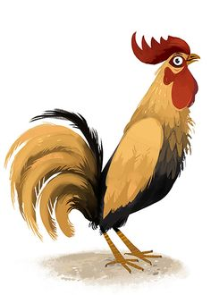
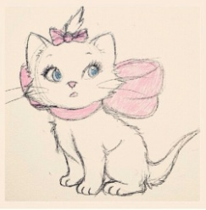
CHỦ ĐIỂM ĐỘNG VẬT
Chủ đề động vật trong gia đình
Lĩnh vực phát triển ngôn ngữ
Hoạt động văn học
Đề tài:
Dê con nhanh trí
Kể chuyện

Slide 2
Hoạt động 1
Vui Múa Hát

Slide 3
Hoạt động 2
Khám phá câu chuyện
+ Lần 1: Nghe cô kể chuyện

Slide 4
+ Kể lần 2: Bé cùng quan sát

Slide 5
Cùng tìm hiểu nội dung câu chuyện
Cô vừa kể cho các con nghe câu truyện gì?
Trong câu chuyện có những nhân vật nào?
Khi ra đồng ăn cỏ Dê mẹ dặn Dê con những gì?
Dê con đã hỏi thêm Dê mẹ điều gì?
Dê mẹ còn dặn Dê con gì nữa không?
Sau khi Dê mẹ đi ra đồng, có ai đến gõ cửa nhà Dê con?
Sói đã nói những gì? Và Dê con đã trả lời Sói ra sao?
Nhưng Sói đã nghĩ ra trò gì để lừa Dê con?
Khi nghe chó Sói giả giọng Dê mẹ thì Dê con đã nói gì?
Dê con có bị Sói lừa không?
Dê mẹ khen Dê con như thế nào?

Slide 6
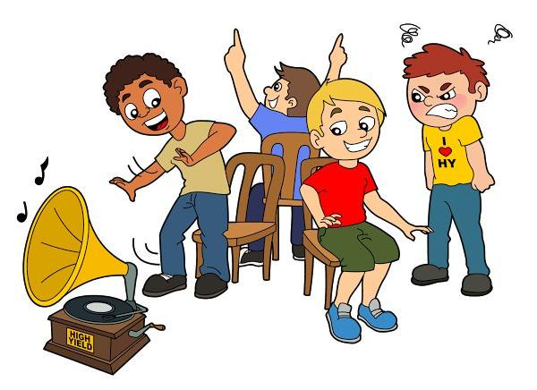
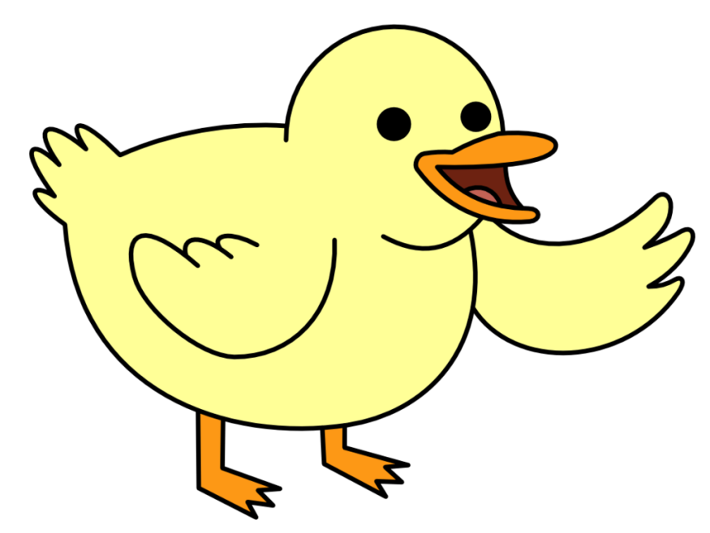
Nội dung câu chuyện
nói lên điều gì?

Slide 7
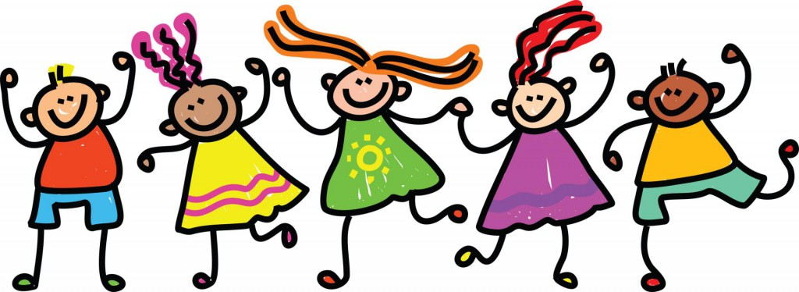
+ Lần 3: Khán giả tí hon

Slide 9
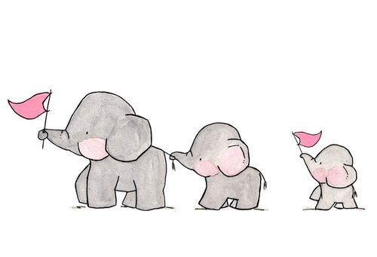
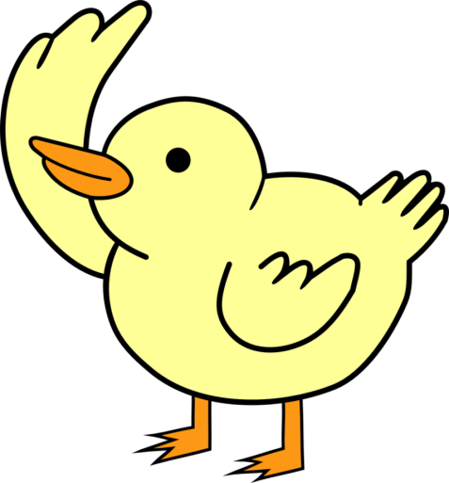
Qua câu chuyện, tác giả muốn
nhắn nhủ điều gì?
???

Slide 10
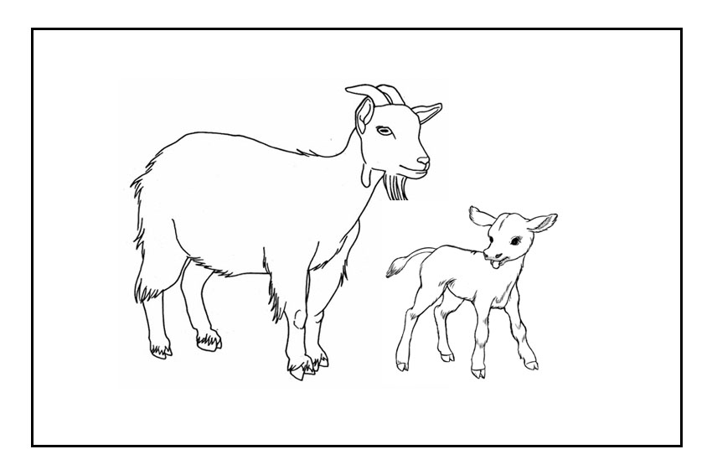
Hoạt động 3
Cùng giao lưu

Slide 11
Kính chào tạm biệt
Bye
Goodbye

